Slide 1
Censo de Negocios
Plaza Galerías Hipódromo

Slide 2
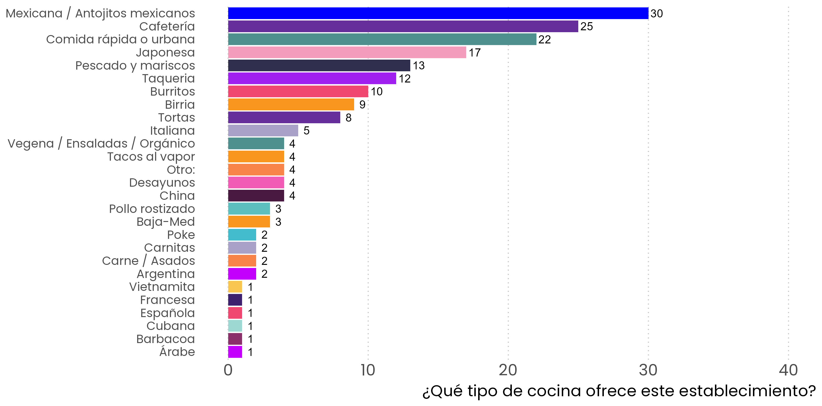
Total de negocios por tipo de cocina

Slide 3
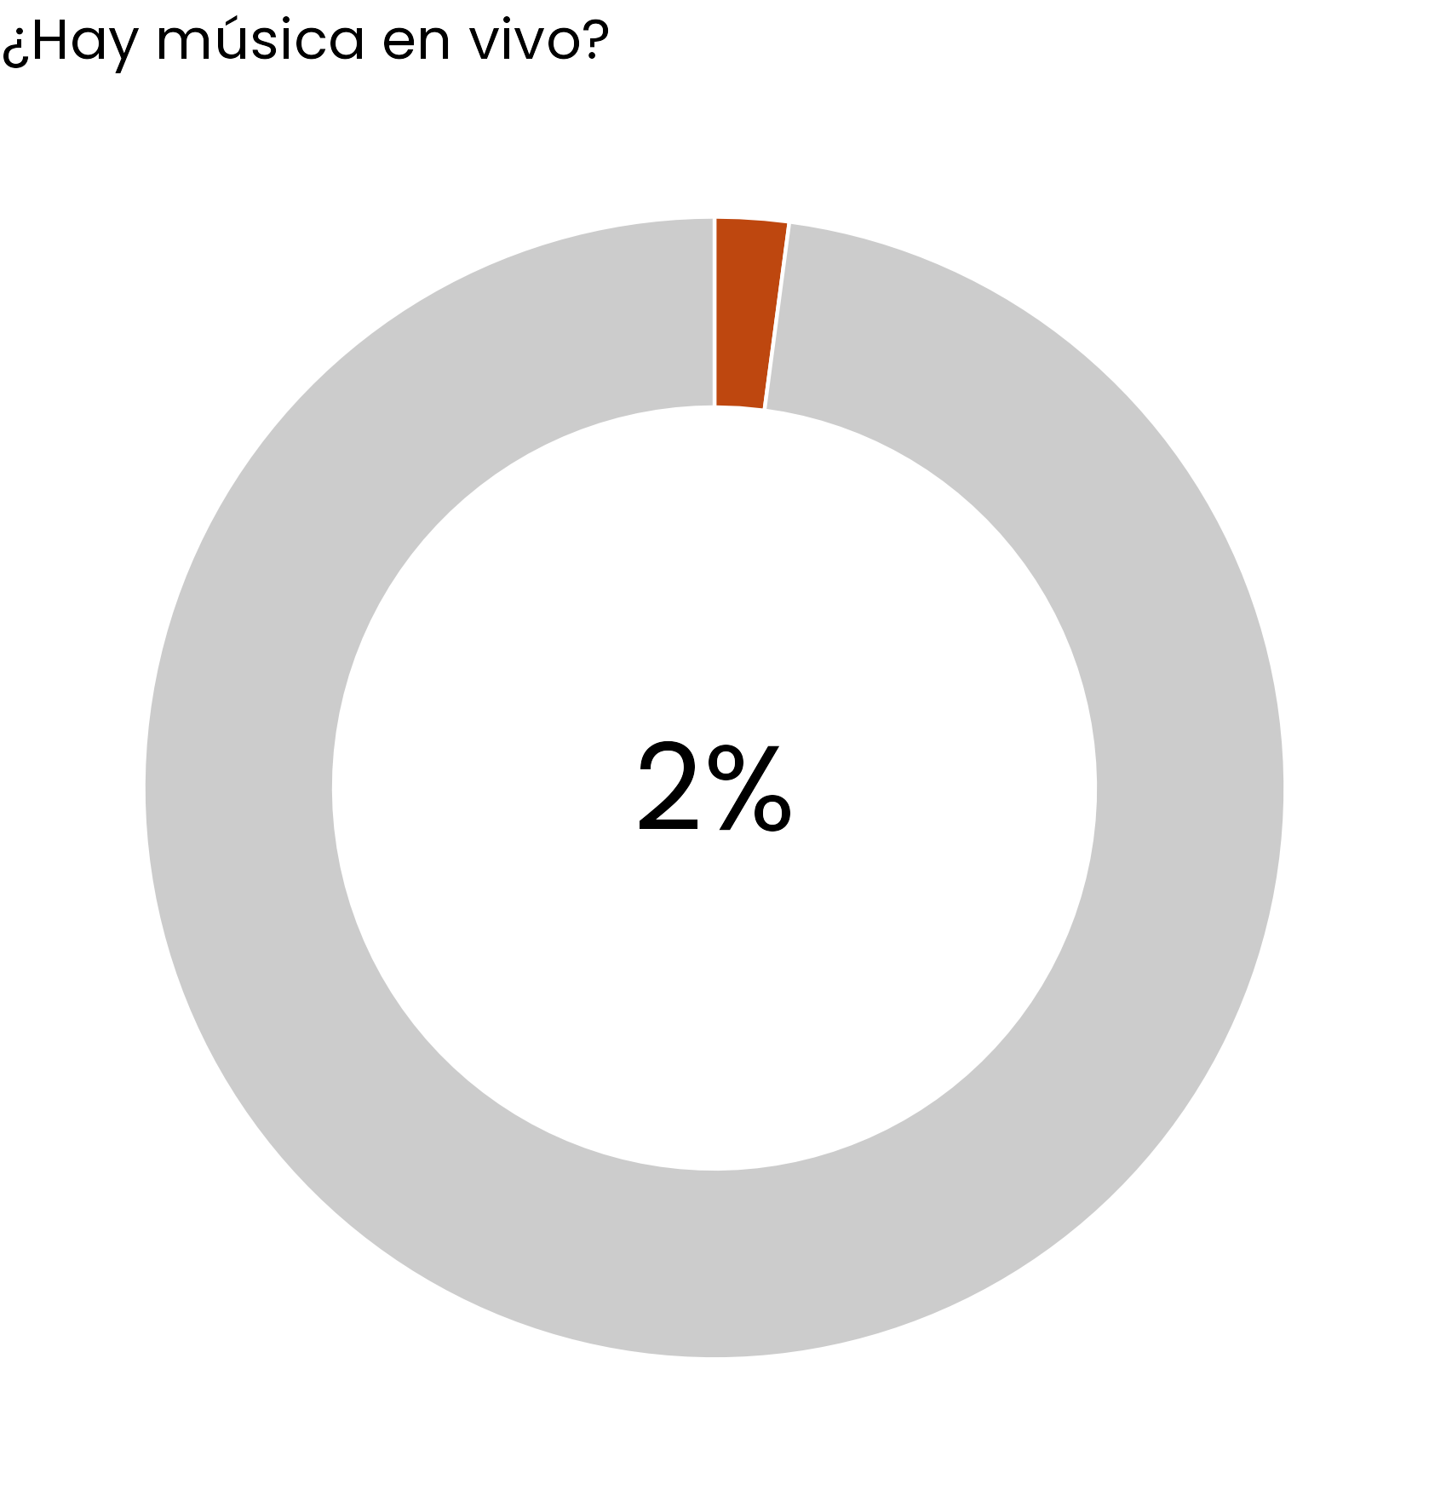
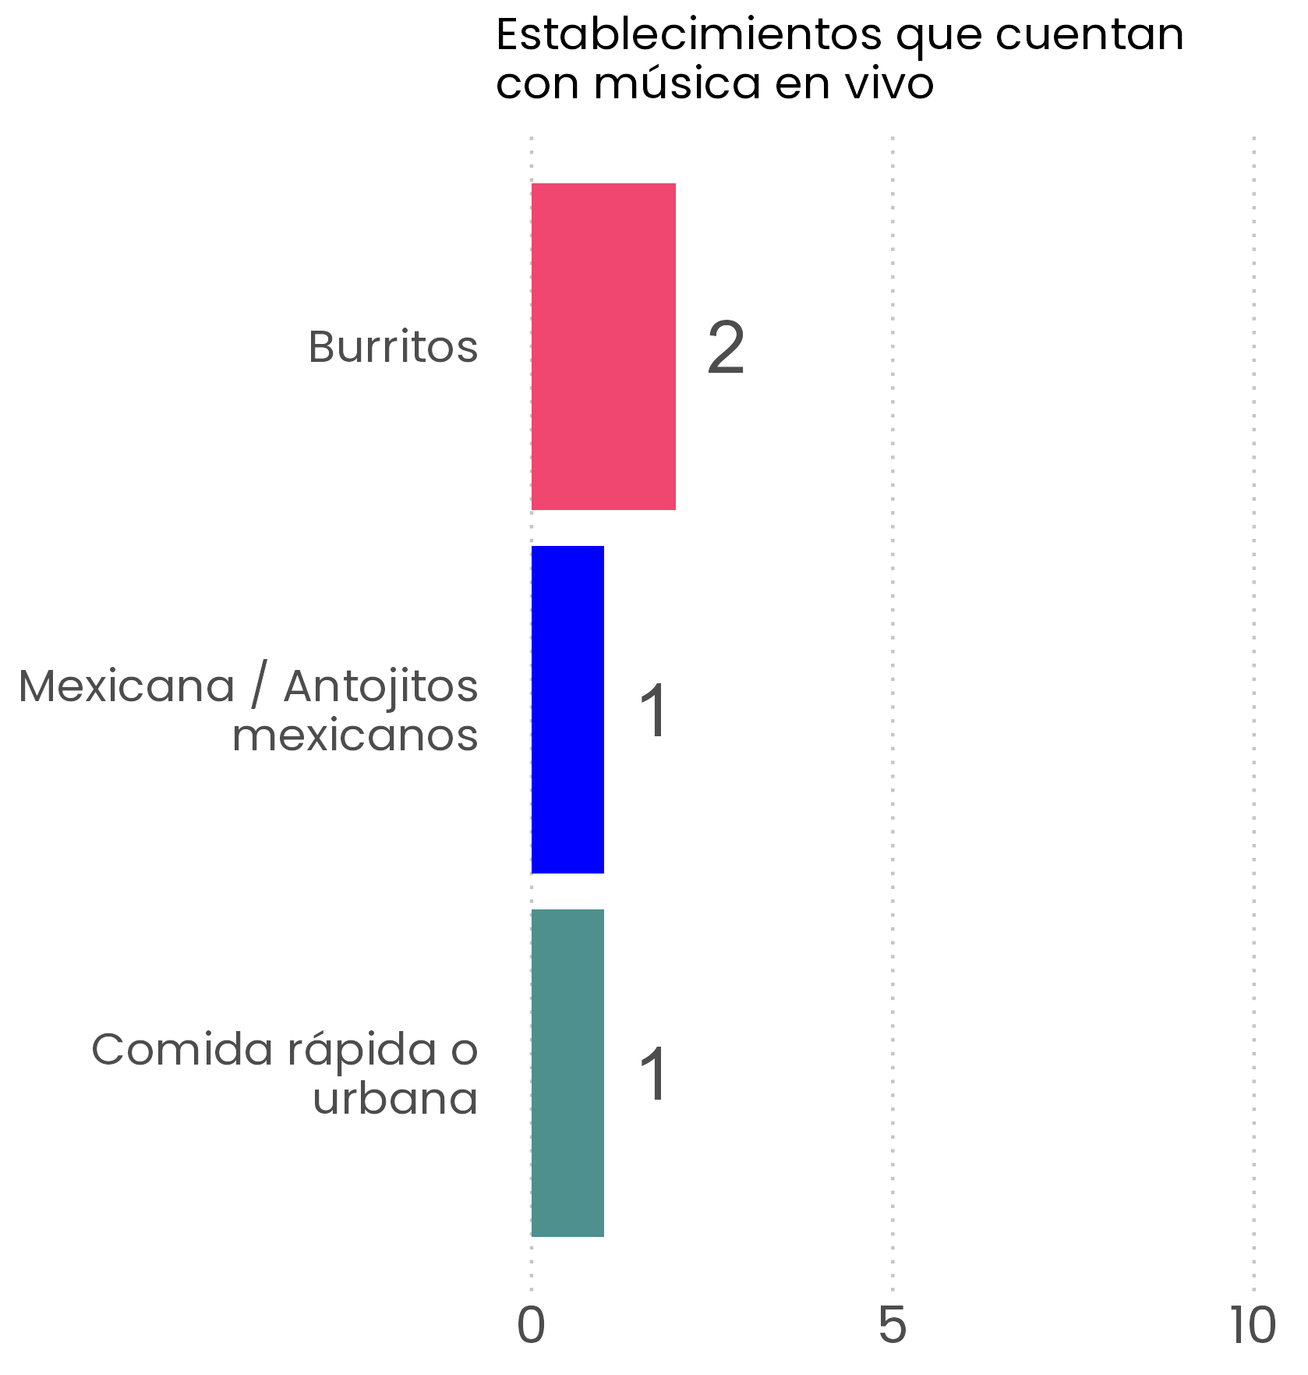
Establecimientos con música en vivo

Slide 4
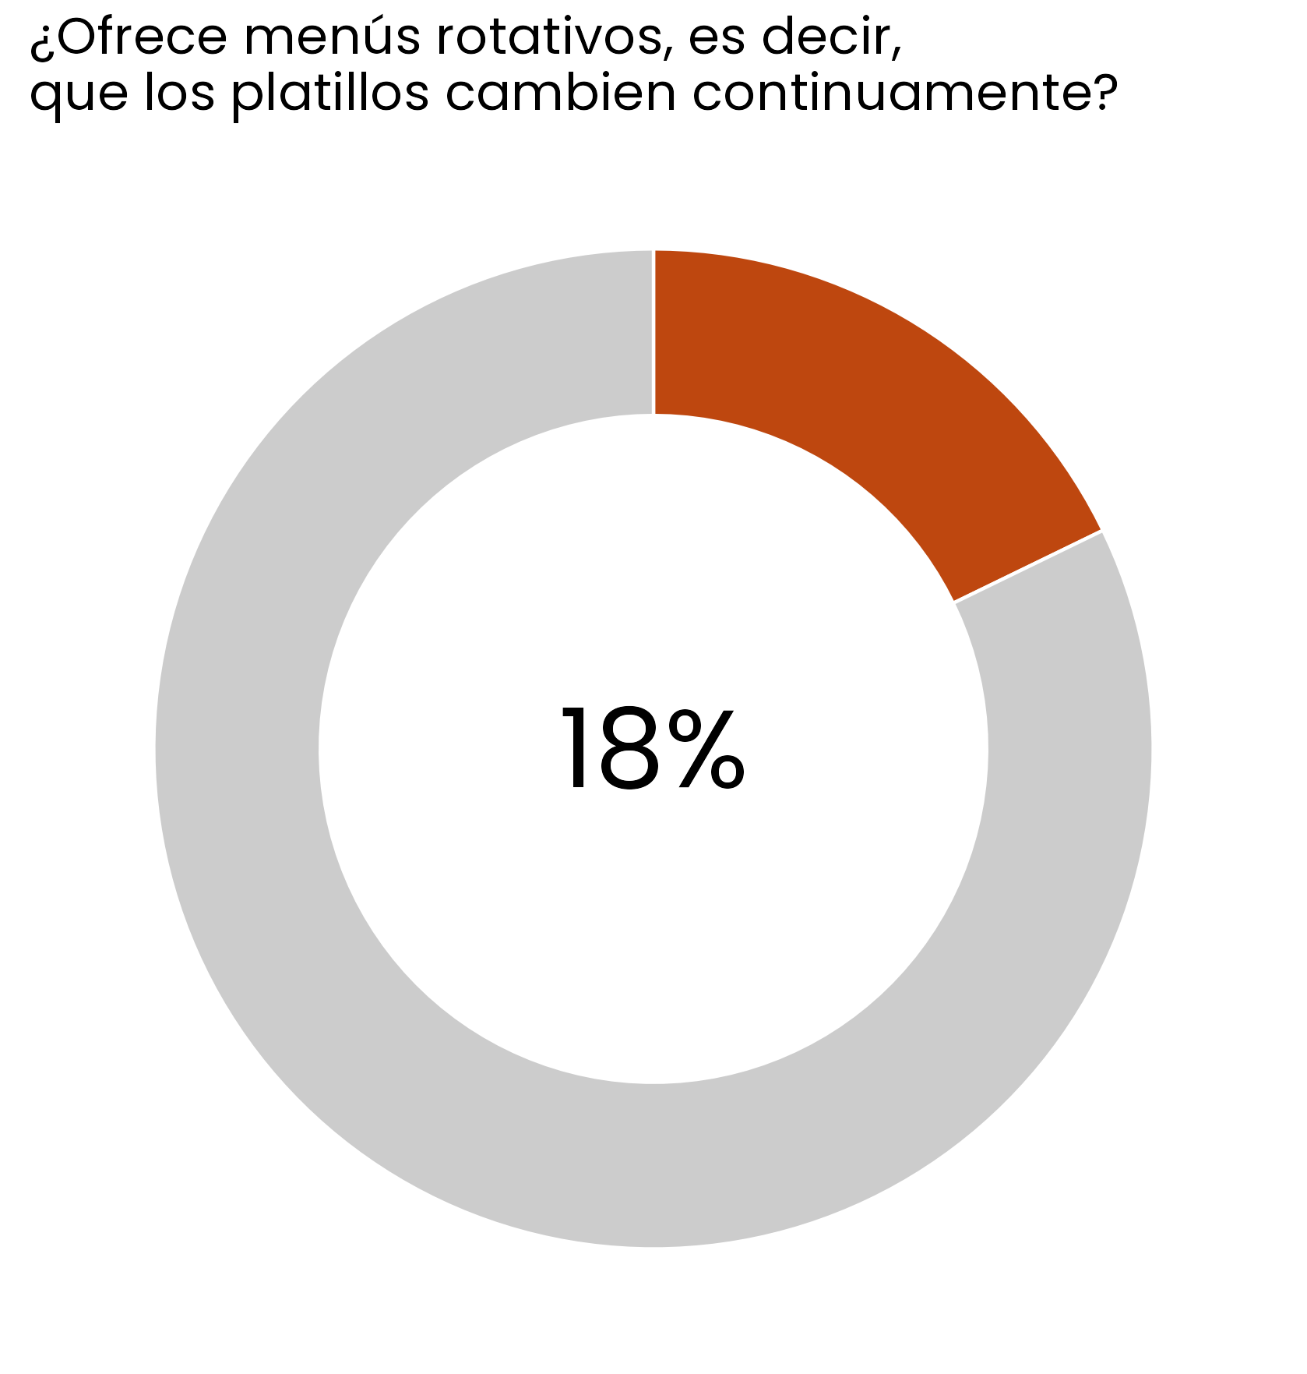
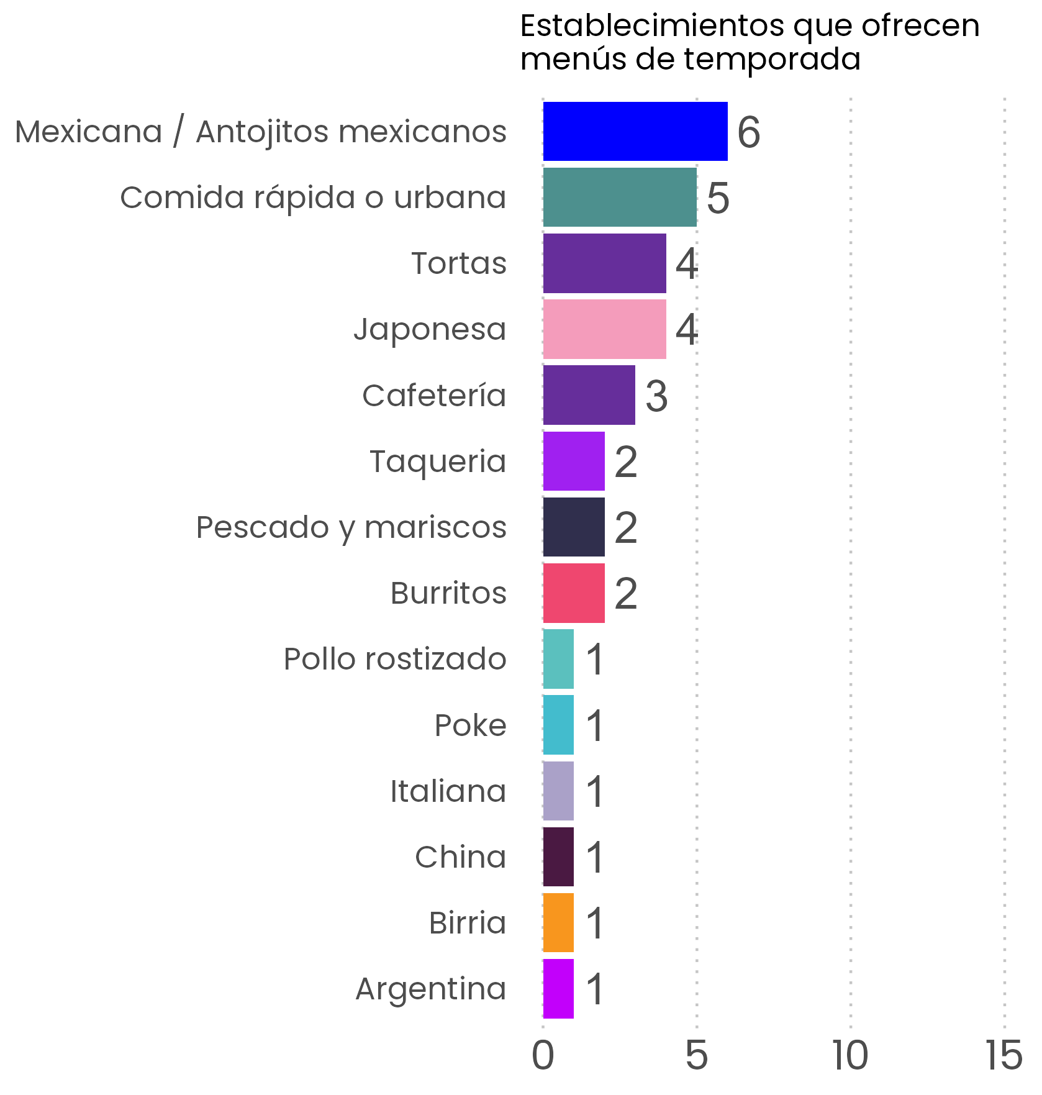
Establecimientos con diferentes menús por temporada

Slide 5
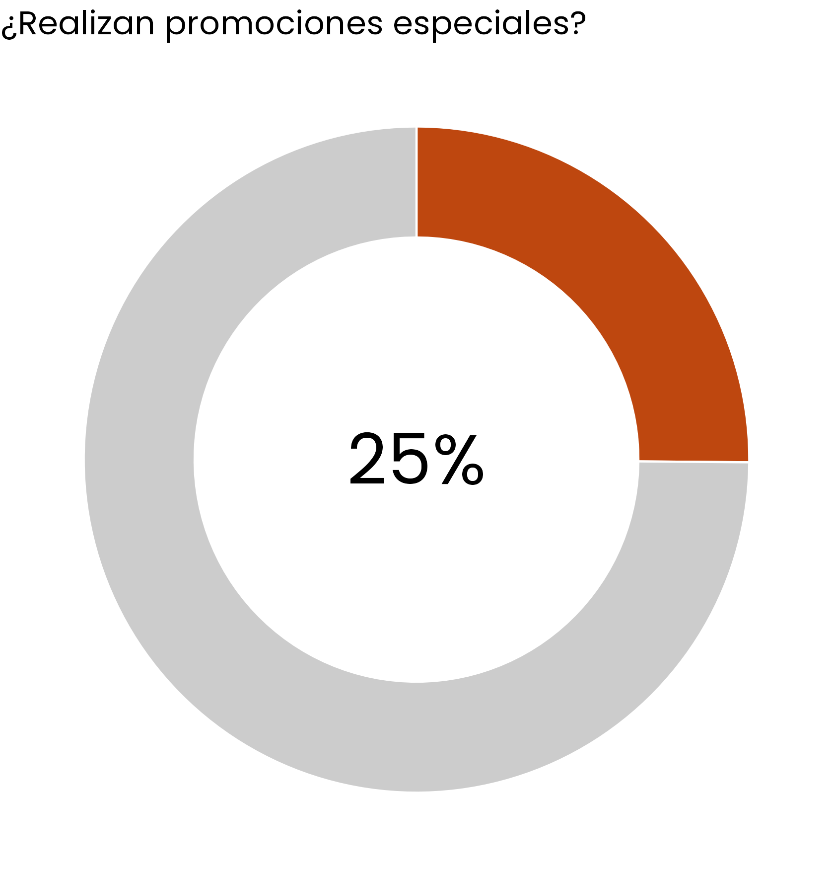
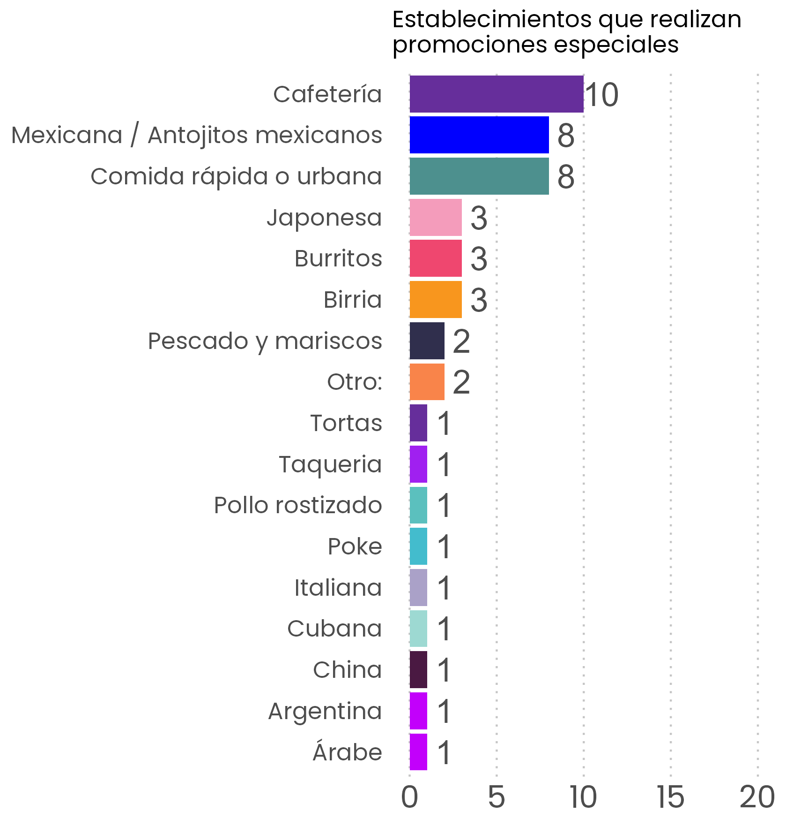
Establecimientos con promociones especiales

Slide 6
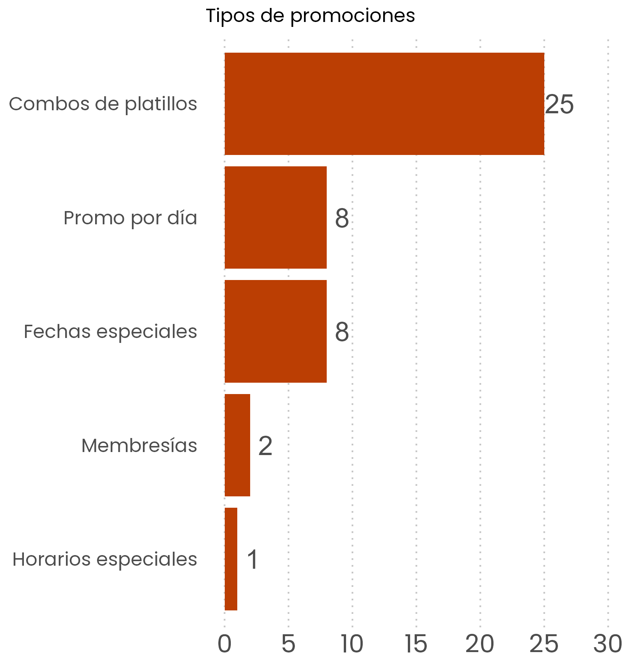
Establecimientos con promociones especiales

Slide 7
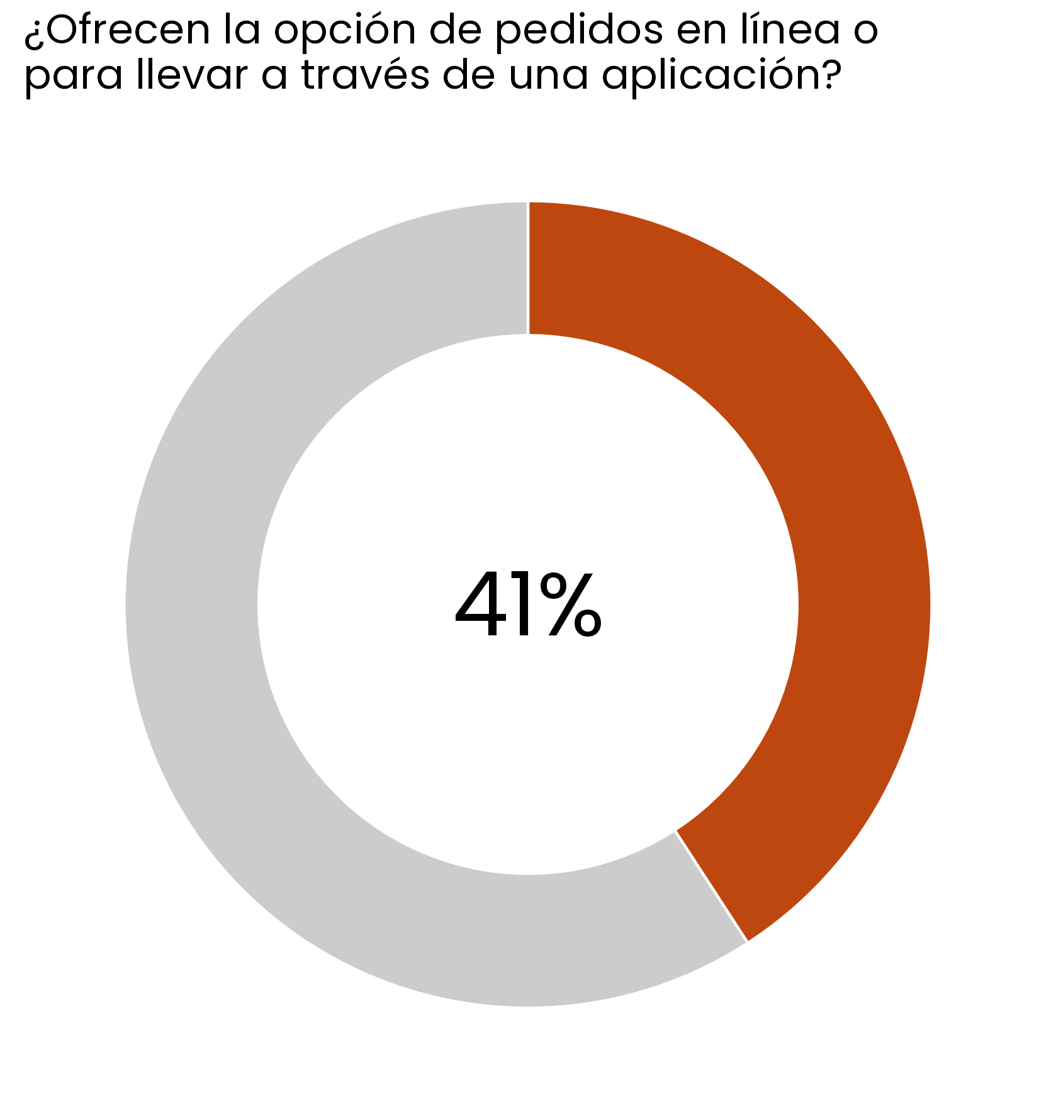
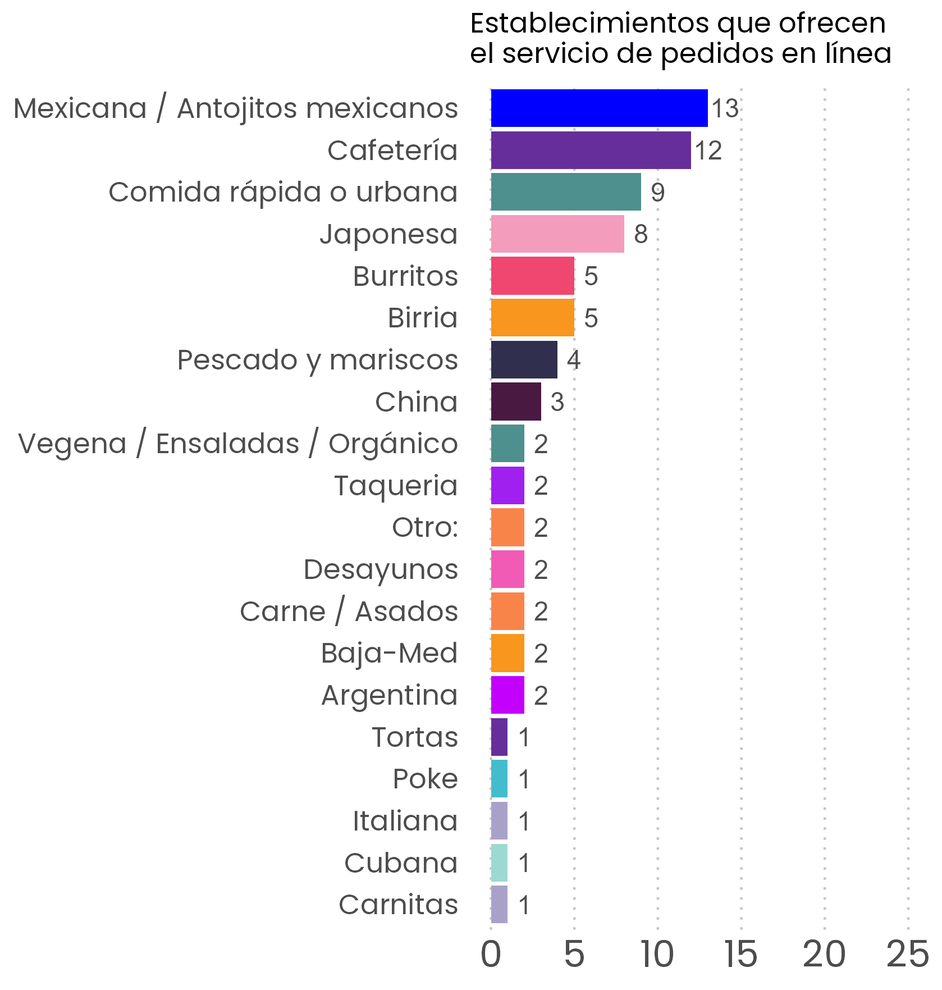
Establecimientos con servicio en línea

Slide 8
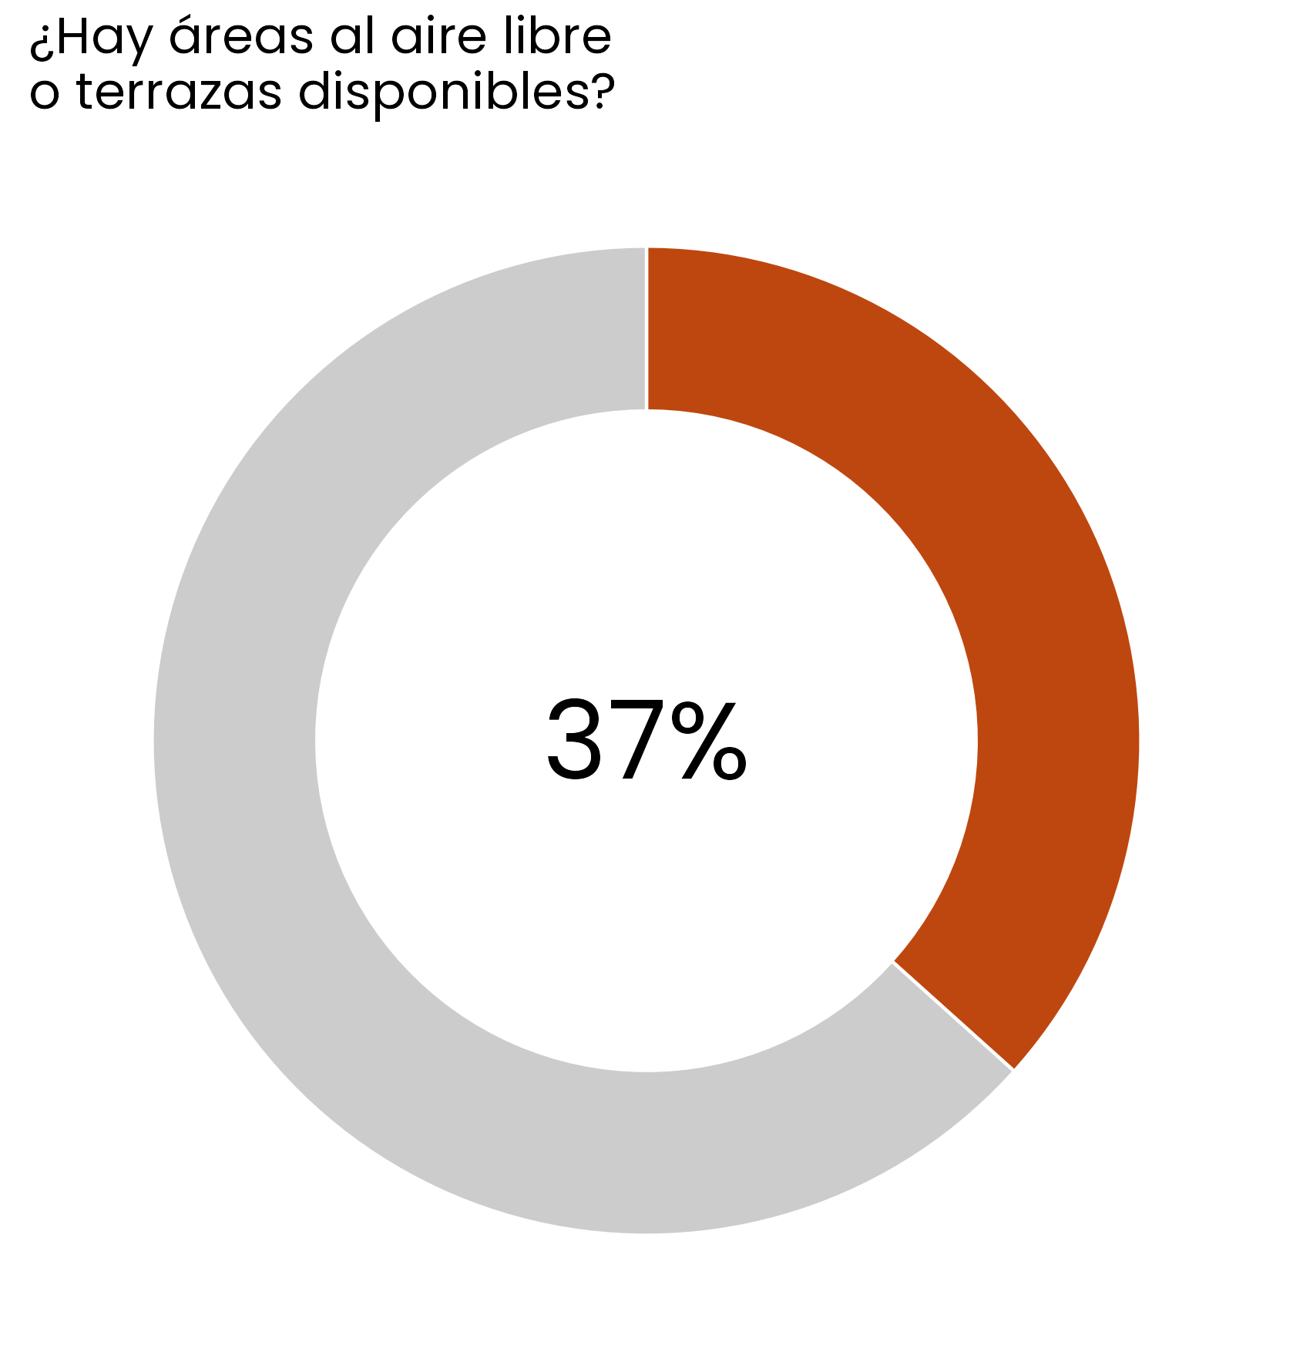
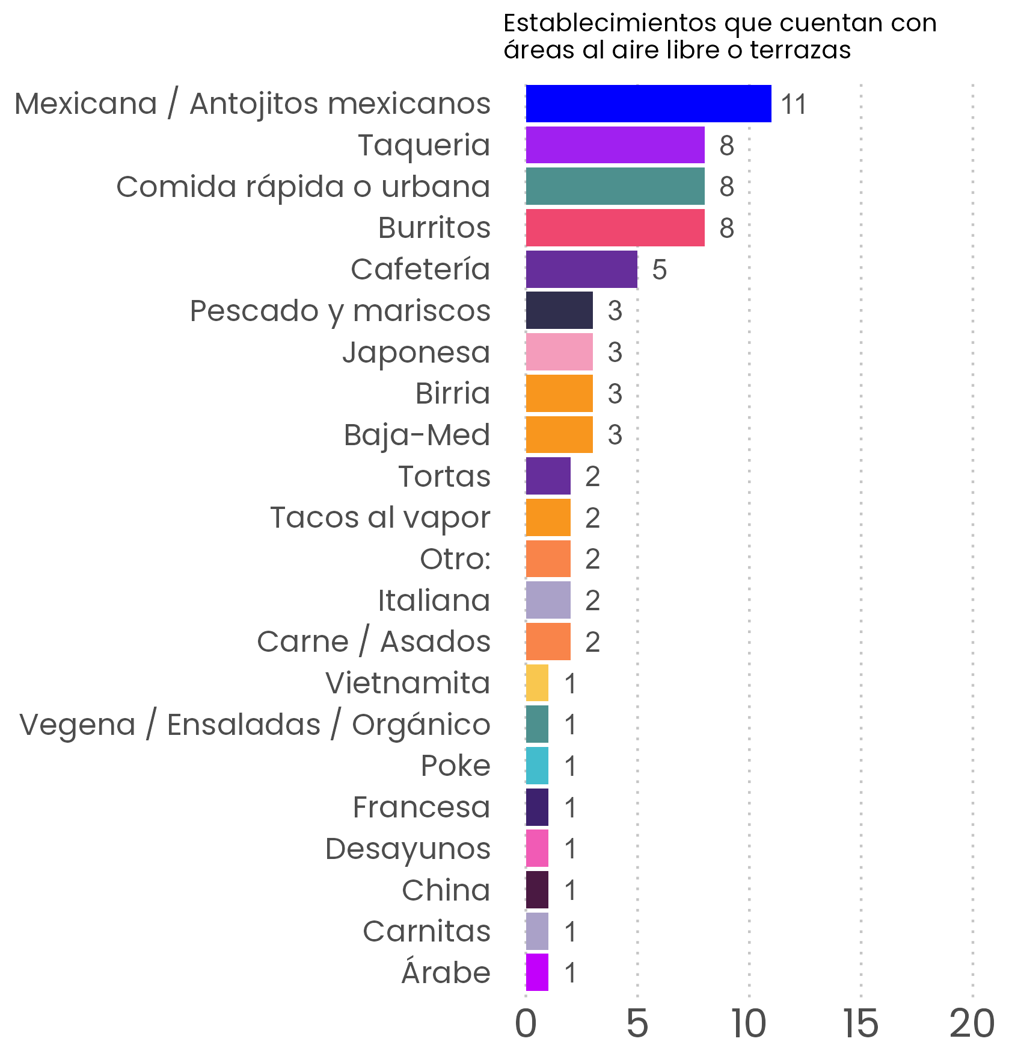
Establecimientos con áreas al aire libre o terrazas

Slide 9
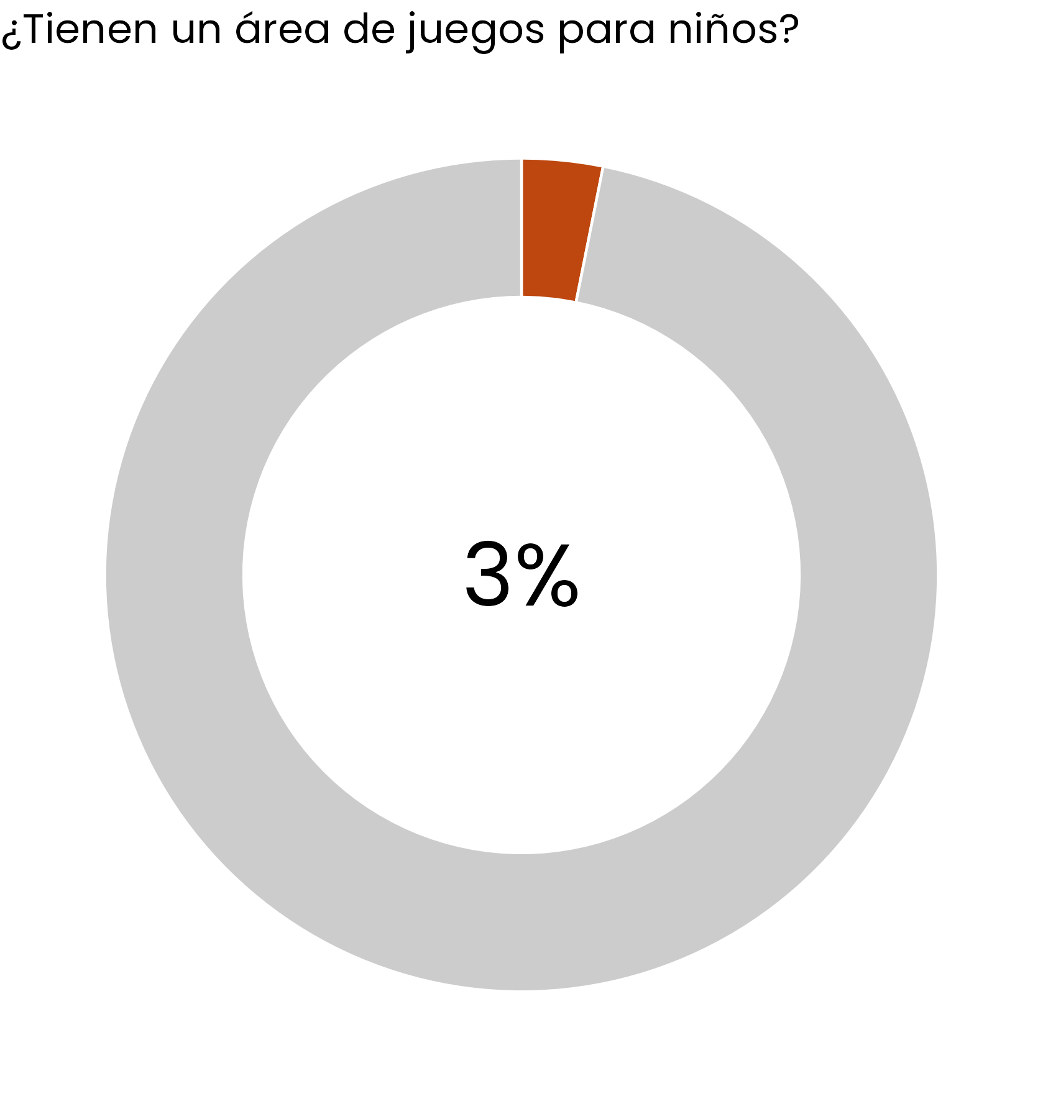
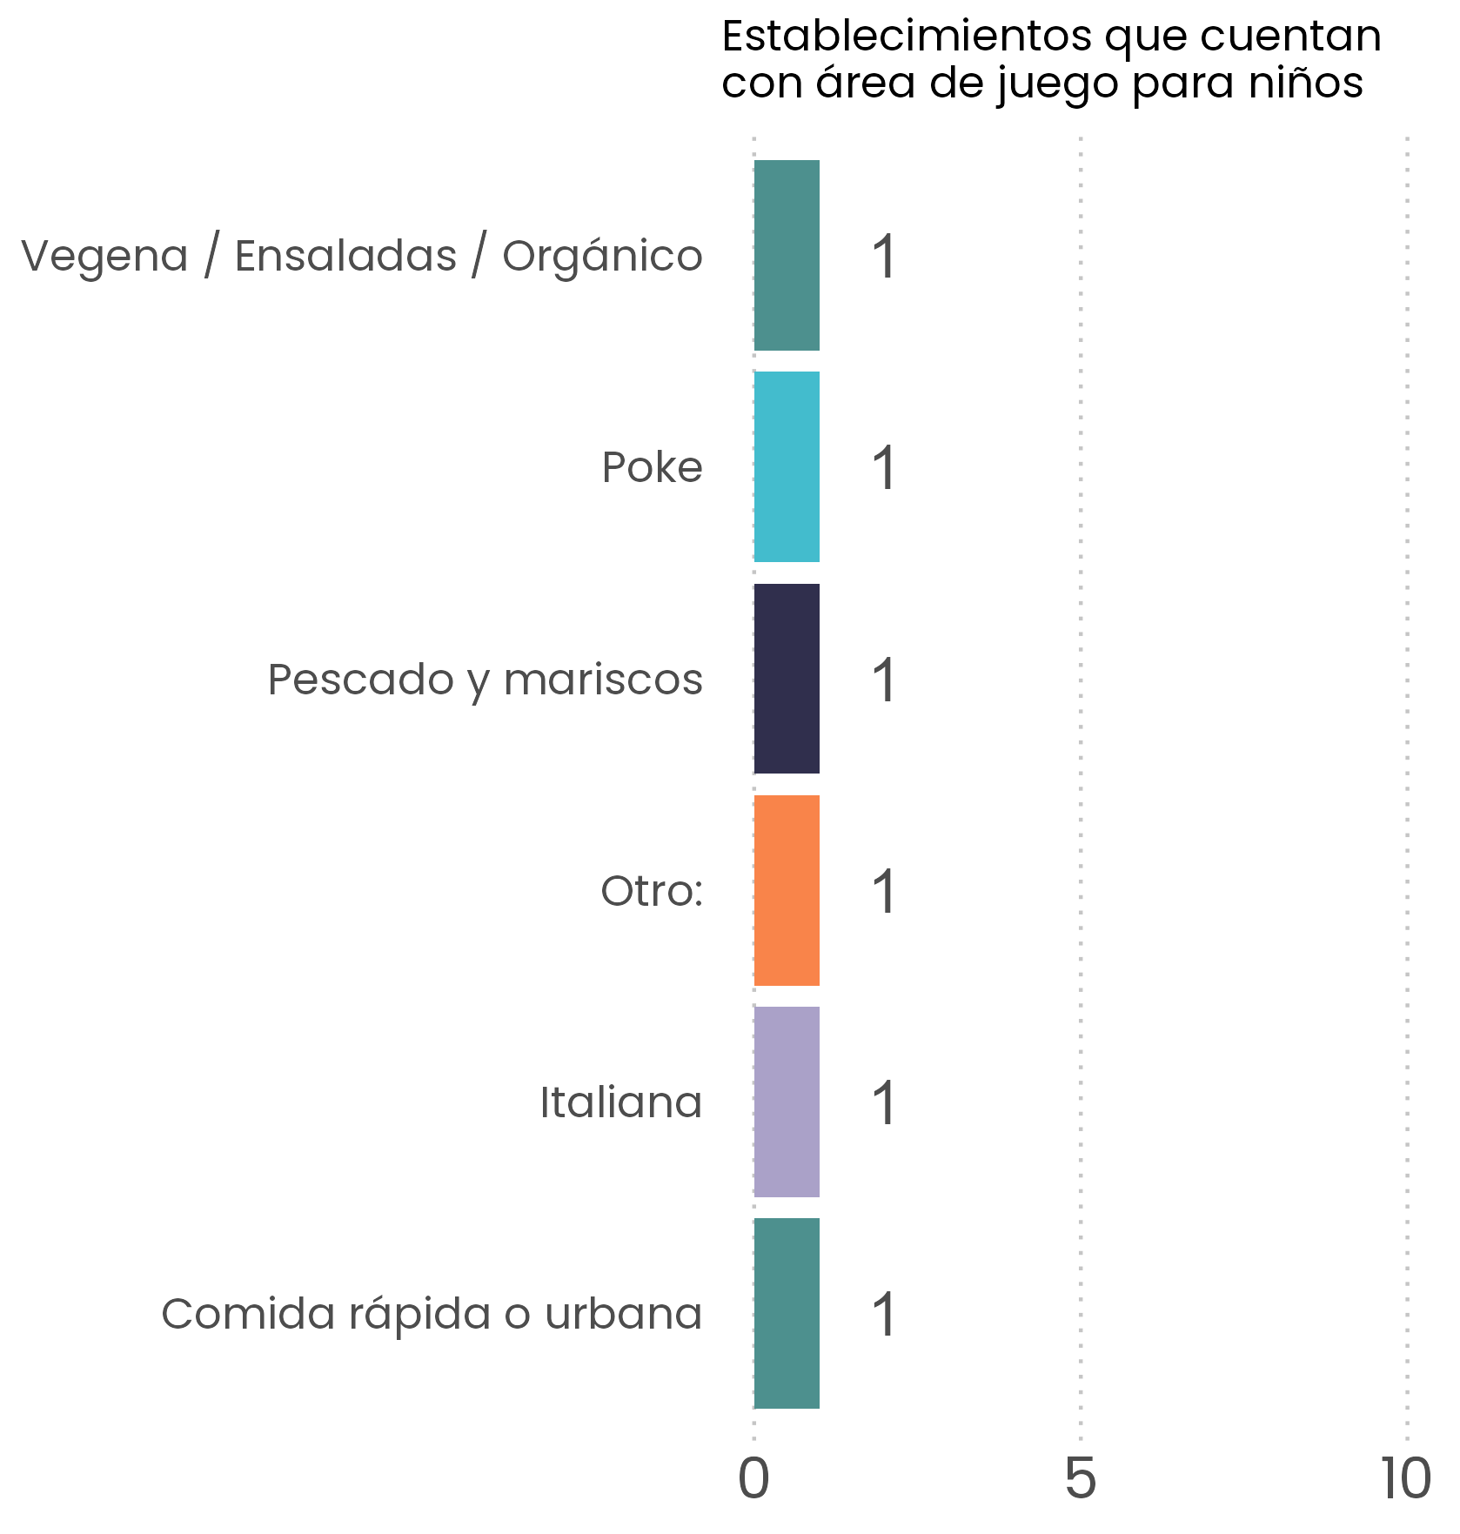
Establecimientos con áreas de juegos para niños

Slide 10
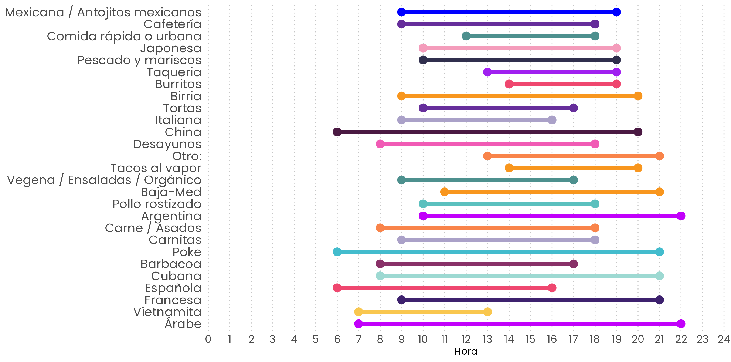
Horarios de apertura y cierre promedios

